Slide 1


Dự báo tiêu thụ điện năng và chi phí
Đồ án môn Nhập môn Khoa học dữ liệu
March 23, 2026

Slide 2
Họ Và tên | Mã sinh viên | Lớp | Chức vụ
Bùi Văn Thư | 698273 | K69TTNTA | Thành viên
Nguyễn Đình Trung | 698288 | K69TTNTA | Thành viên
Vũ Việt Thành | 698259 | K69TTNTA | Nhóm trưởng

Slide 3
Agenda
Tiêu đề và giới thiệu đề tài
Lý do chọn đề tài và mục tiêu
Thu thập dữ liệu và thuộc tính
Tiền xử lý dữ liệu
Phương pháp thực hiện mô hình
Logic tính toán tiền điện EVN
Kết quả dự báo tiêu thụ điện
Kết luận và hướng phát triển
Notes:
Slide này trình bày nội dung chính của bài thuyết trình bao gồm các phần từ giới thiệu đề tài, lý do chọn đề tài, thu thập và xử lý dữ liệu, phương pháp mô hình hóa, logic tính toán tiền điện, kết quả dự báo, kết luận và hướng phát triển, cuối cùng là mẹo khi thuyết trình và demo GitHub. Giúp người nghe có cái nhìn tổng quan về cấu trúc bài thuyết trình.

Slide 4
Lý do chọn đề tài
01
02
03
Vấn đề biến động chi phí điện
Mục tiêu dự báo
Áp dụng kỹ thuật học máy
Chi phí tiền điện ở Việt Nam thay đổi đáng kể theo mùa, đặc biệt mùa hè nóng bức khiến lượng điện tiêu thụ tăng cao do sử dụng điều hòa nhiều.
Sử dụng dữ liệu tiêu thụ điện lịch sử để dự báo chính xác lượng điện và chi phí trong 3 tháng tới, giúp người dùng quản lý tài chính hiệu quả hơn.
Sử dụng các kỹ thuật xử lý dữ liệu và mô hình học máy cơ bản như hồi quy tuyến tính để tìm ra quy luật tiêu thụ và dự báo chi phí.

Slide 5

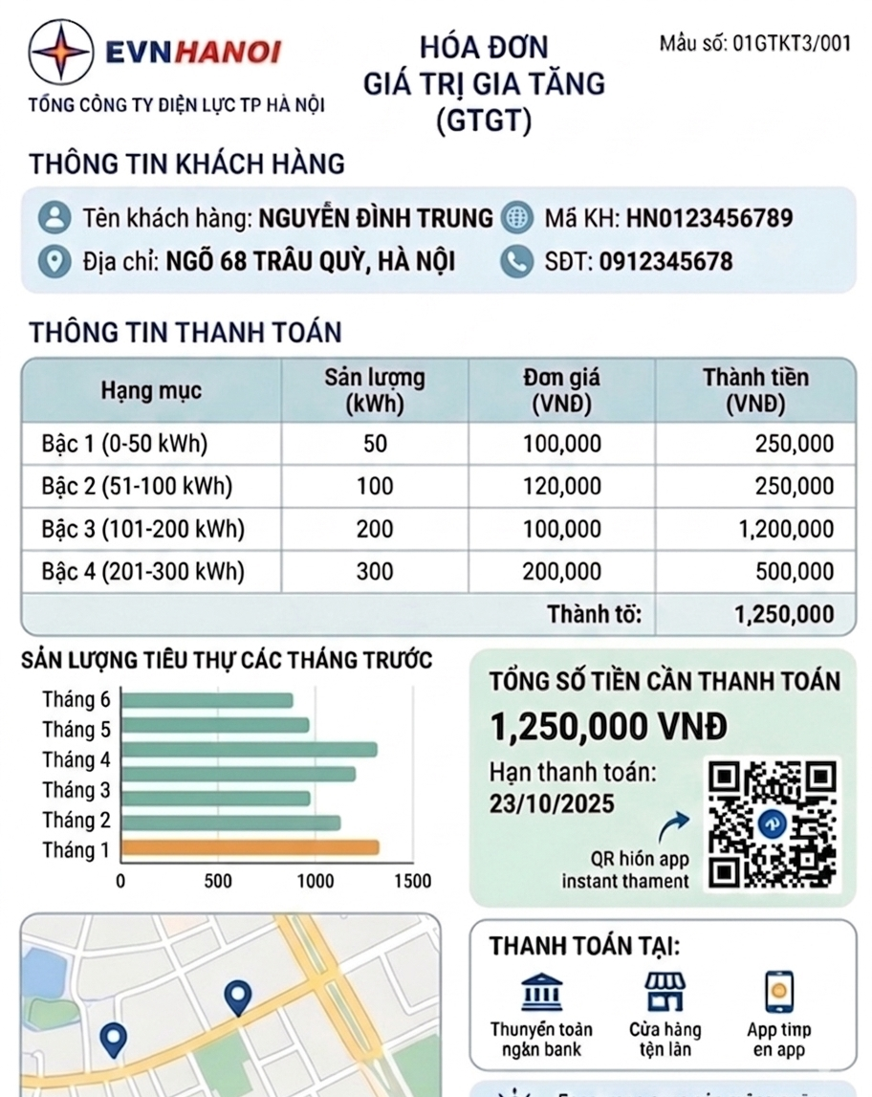


Thu thập dữ liệu
Nguồn dữ liệu
Dữ liệu được lấy từ ứng dụng EVN hoặc hóa đơn giấy trong 2 năm 2024-2025, đảm bảo tính chính xác và thực tế.
Thuộc tính dữ liệu chính
Các thuộc tính gồm tháng trong năm (biểu thị chu kỳ), lượng điện tiêu thụ thực tế (kWh), và nhiệt độ trung bình tháng ảnh hưởng đến việc sử dụng điều hòa.
Ý nghĩa các thuộc tính
Tháng giúp nhận diện xu hướng theo mùa, lượng kWh thể hiện mức tiêu thụ thực tế, nhiệt độ trung bình là yếu tố chính tác động đến sự thay đổi trong việc dùng điện.

Slide 6
Tiền xử lý dữ liệu
Làm sạch dữ liệu
Chuyển đổi dữ liệu
Trực quan hóa dữ liệu
Xử lý các giá trị trống hoặc không hợp lệ trong bộ dữ liệu để đảm bảo tính chính xác và đầy đủ trước khi phân tích.
Đưa dữ liệu về dạng bảng (DataFrame) bằng Pandas để dễ dàng thao tác và sử dụng trong các mô hình học máy.
Sử dụng biểu đồ để quan sát sự tương quan giữa nhiệt độ trung bình và lượng điện tiêu thụ, giúp hiểu rõ ảnh hưởng của nhiệt độ đến tiêu thụ điện.

Slide 7
Phương pháp thực hiện
Hồi quy tuyến tính cho phép dự báo lượng điện tiêu thụ dựa trên tháng và nhiệt độ, sử dụng Python và thư viện Scikit-learn để triển khai mô hình hiệu quả.
Chi tiết phương pháp
Sử dụng hồi quy tuyến tính đơn giản và hiệu quả cho bài toán dự báo.
Công thức mô hình kết hợp tháng và nhiệt độ làm biến độc lập.
Python làm ngôn ngữ chính, tận dụng thư viện Scikit-learn và Pandas.
Mô hình dễ mở rộng và điều chỉnh với các biến mới nếu cần.
Thuật toán và công cụ
Chúng thụ dựa trên hai biến đầu vào: tháng trong năm và nhiệt độ trung bình tôi sử dụng thuật toán hồi quy tuyến tính để dự báo lượng điện tiêu h. Được tính bằng công thức:
Y= β 1*x1+β 2*x2+β0
Trong đó:
𝑌: Lượng điện tiêu thụ cần dự báo (kWh).
X1: Chỉ số tháng. Nó đại diện cho xu hướng tăng trưởng dài hạn
X2: Nhiệt độ trung bình. Đây là biến gây biến động mạnh nhất.
β 1, β 2:Các hệ số hồi quy (Coefficients). Nó cho biết khi nhiệt độ tăng 1°C thì số điện tăng bao nhiêu.
β0 :Sai số chặn (Intercept). Lượng điện tiêu thụ cơ bản ngay cả khi các biến bằng 0

Slide 8


Logic tính toán tiền điện EVN
Tính toán tiền điện
Biểu giá điện 6 bậc mới của EVN
Công thức tính tiền điện và thuế VAT
Chi phí điện được tính theo 6 bậc thang, mỗi bậc có mức giá khác nhau.
Bậc 1 áp dụng cho mức tiêu thụ thấp nhất, bậc 6 cho mức tiêu thụ cao nhất.
Giá điện tăng dần theo lượng kWh tiêu thụ, phản ánh việc sử dụng tiết kiệm năng lượng.
Biểu giá này giúp khuyến khích người dùng tiết kiệm điện và quản lý chi phí hợp lý.
Tiền điện = Tổng kWh tiêu thụ từng bậc × Giá tương ứng từng bậc.
Tổng tiền điện sau đó cộng thêm thuế VAT 8% hoặc 10% tùy quy định hiện hành.
Việc tính từng bậc và thuế VAT đảm bảo chi phí phản ánh đúng mức độ sử dụng thực tế.
Đây là phần logic quan trọng giúp mô hình dự báo chi phí sát với thực tế.

Slide 9
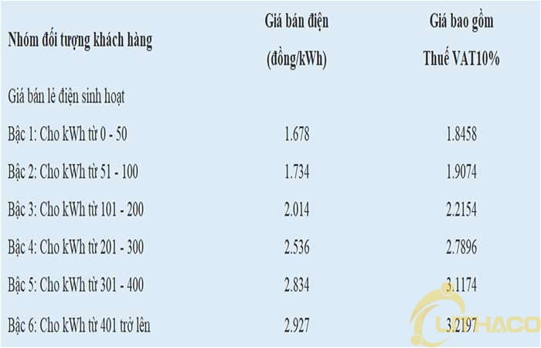
Giá của kWh thay đổi tùy thuộc vào mức tiêu thụ điện theo bảng dưới đây:

Slide 10
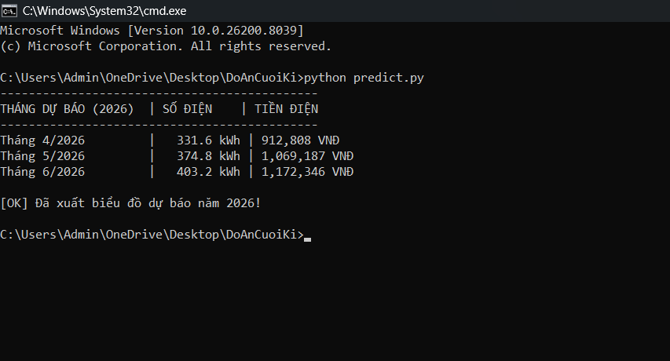
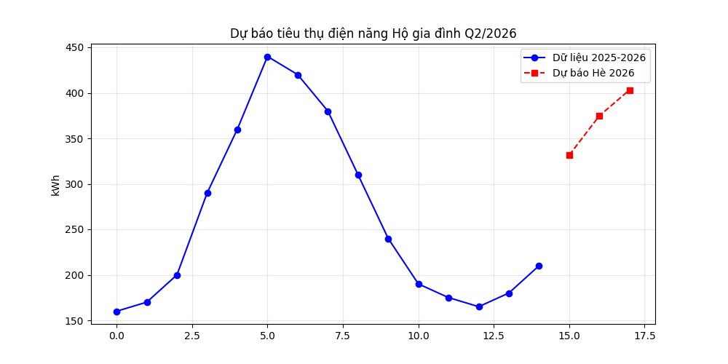
Kết quả dự báo
01
Bảng dự báo tiêu thụ điện và chi phí
Bảng số liệu dự báo lượng điện tiêu thụ (kWh) và chi phí tiền điện cho 3 tháng tiếp theo, dựa trên mô hình hồi quy tuyến tính với dữ liệu thực tế .
02
Biểu đồ so sánh thực tế và dự báo
Biểu đồ đường thể hiện sự khác biệt giữa lượng điện thực tế và dự báo trong 24 tháng qua, giúp đánh giá độ chính xác của mô hình.

Slide 11
Kết luận và hướng phát triển
Kết quả chính
Mô hình hồi quy tuyến tính đã nắm bắt được xu hướng tăng tiêu thụ điện vào mùa nóng, giúp dự báo lượng điện tiêu thụ và chi phí tương đối chính xác cho 3 tháng tới.
Hạn chế hiện tại
Mô hình chưa tính đến các yếu tố đột xuất như sự thay đổi thiết bị điện trong gia đình hoặc các biến động bất thường, dẫn đến sai số dự báo trong một số trường hợp.
Hướng phát triển tương lai
Thử nghiệm các mô hình phức tạp hơn như Prophet hoặc LSTM để cải thiện độ chính xác dự báo, đồng thời mở rộng dữ liệu đầu vào với các biến số thời tiết và thói quen sử dụng điện.

